Slide 1



畢業論文口試審查
主題：房屋股權釋放產品的理論評價模型在市場實務之分析
系所：資訊管理與財務金融學
學生：陳家祺
指導教授：戴天時 黃星華

Slide 2


CONTENTS
目錄
論文綜述
參考文獻
研究方法
研究結果

Slide 3
論文綜述
研究背景
市場現況

Slide 4


論文綜述
--研究背景
研究背景
本文希望透過研究美國、澳洲、英國及法國的RM與HR合約設計。計算各合約的支付比例與合約風險。分析各合約的優劣勢。使得更多的老年人可以選擇適合的合約做為老年時候的生活水平保障。金融機構也可以更容易掌握合約的風險價值，致使提升發行股權釋放產品的意願。
主要類別 | 反向抵押貸款 （Reverse Mortgage，RM） | 房屋逆轉計劃 （Home Reversion，HR）
形式 | 抵押 | 售後租回（部分或全部出售）
居住權 | 保留 | 保留
所有權 | 保留 | 失去
合約結束條件 | 轉入長照機構、永久搬出或去世
房產剩餘價值 | 繼承人取得 | 合約供應商及繼承人依照所有權比例取得
合約結束 | 為避免房價不足償還貸款，抵押保險提供無負資産擔保，未償還貸款將由抵押保險支付。 | 房産將被出售，出售所得根據老年人和合約供應商的所有權比例進行分配。

Slide 5
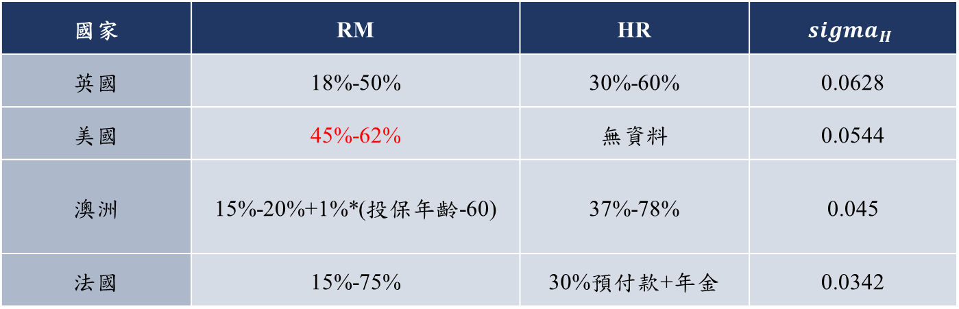
論文綜述
--研究背景
研究背景
下圖為不同國家的RM與HR的支付比例。美國使用的是HECM模型，在房價小於貸款總額時，HECM機構(政府)會償還金融機構貸款總額超過房價的部分，而英國、澳洲與法國三國則是以無HECM模型，金融機構發行RM需要受到監管限制。
國家 | RM | HR | $${sigma}_{H}$$
英國 | 18%-50% | 30%-60% | 0.0628
美國 | 45%-62% | 無資料 | 0.0544
澳洲 | 15%-20%+1%*(投保年齡-60) | 37%-78% | 0.045
法國 | 15%-75% | 30%預付款+年金 | 0.0342
美國RM支付比例明顯高於其他三國

Slide 6
論文綜述
--研究背景
研究背景
在2008年金融危機後，國際間陸續產生了關於約束金融機構對於風險控管的規章。Lee, Kung, and Liu (2018)將不同市場中的RM合約區分為有HECM(不受監管)RM與無HECM(受監管)RM。在計算無HECM的RM合約，將合約風險VaR90%或VaR99%必須為0作為監管機制的標準。我們觀測RM與HR風險價值以確保資本足夠應對長壽風險及市場波動，防止資本不足導致系統性風險，並確保金融機構穩定運作。
有HECM模型(不受監管)
無HECM模型(受監管)
【貸款機構】與【HECM機構】區分出來，貸款機構不會受到合約風險(房價、利率、長壽)所影響，合約風險皆由HECM機構(政府單位)承擔,貸款機構不會受到金融規章的約束，可以給出較高的支付比例增加老人收益，而風險部位則由保險單位承擔,在HECM模型下是以政府作為承擔責任。
如:美國
【貸款機構】與【保險單位】合併討論,貸款機構需考慮風險控管的規章，降低其曝險部位。支付比例越高，貸款機構所承擔的風險值也越高，因此在風險控管規範下，找尋到的支付比例會在VaR95%碰到0的支付比例即為監管RM的支付比例，可以給出較低的支付比例，使老人的收益下降。
如:澳洲、英國及法國
[1]Lee, Y.-T., Kung, K.-L., & Liu, I.-C. (2018). Profitability and risk profile of reverse mortgages:A cross-system and cross-plan comparison. Insurance: Mathematics and Economics, 78,255–266.

Slide 7


研究綜述
--市場現況
RM合約支付方式比較，一次性支付較年金支付更盛行。澳洲的RM中，一次給付型占市場的95%，定期付款型占5%¹。美國的RM中，一次性貸款占市場的70%左右²。
在同時有RM與HR合約的澳洲、英國及法國。澳洲與英國的RM較為盛行相較於HR。
在法國HR合約較RM合約熱門，法國RM合約在2019年已有部分金融機構停止發行³。
美國RM的支付比例高於澳洲、英國及法國的RM支付比例⁴ 。
Payment | Australia |  | UK |  | USA |  | France
 | RM | HR | RM | HR | RM | HR | RM | HR
Lump sum | √ | √ | √ | √ | √ (fix rate) | X | √ | √
Income streams | √ | X | √ | √ | √ (Tenure/Term) | X | √ | √
Line of credit | √ | X | X | X | √ | X | X | X
Combination | √ (1+2+3) | X | X | √ (1+2) | √ (2+3) | X | X | √ (1+2)
[1] Alai, D. H., Chen, H., Cho, D., Hanewald, K., & Sherris, M. (2014). Developing equity re-lease markets: Risk analysis for reverse mortgages and home reversions. North AmericanActuarial Journal, 18(1), 217–241.
[2] https://files.consumerfinance.gov/a/assets/documents/201206_cfpb_Reverse_Mortgage_Report.pdf
[3] https://www.jubile.fr/pret-viager-hypothecaire/banques/?utm_source=chatgpt.com
[4] Lee, Y. T., Kung, K. L., & Liu, I. C. (2018). Profitability and risk profile of reverse mortgages: A cross-system and cross-plan comparison. Insurance: Mathematics and Economics, 78, 255-266.

Slide 8
參考文獻

Slide 9
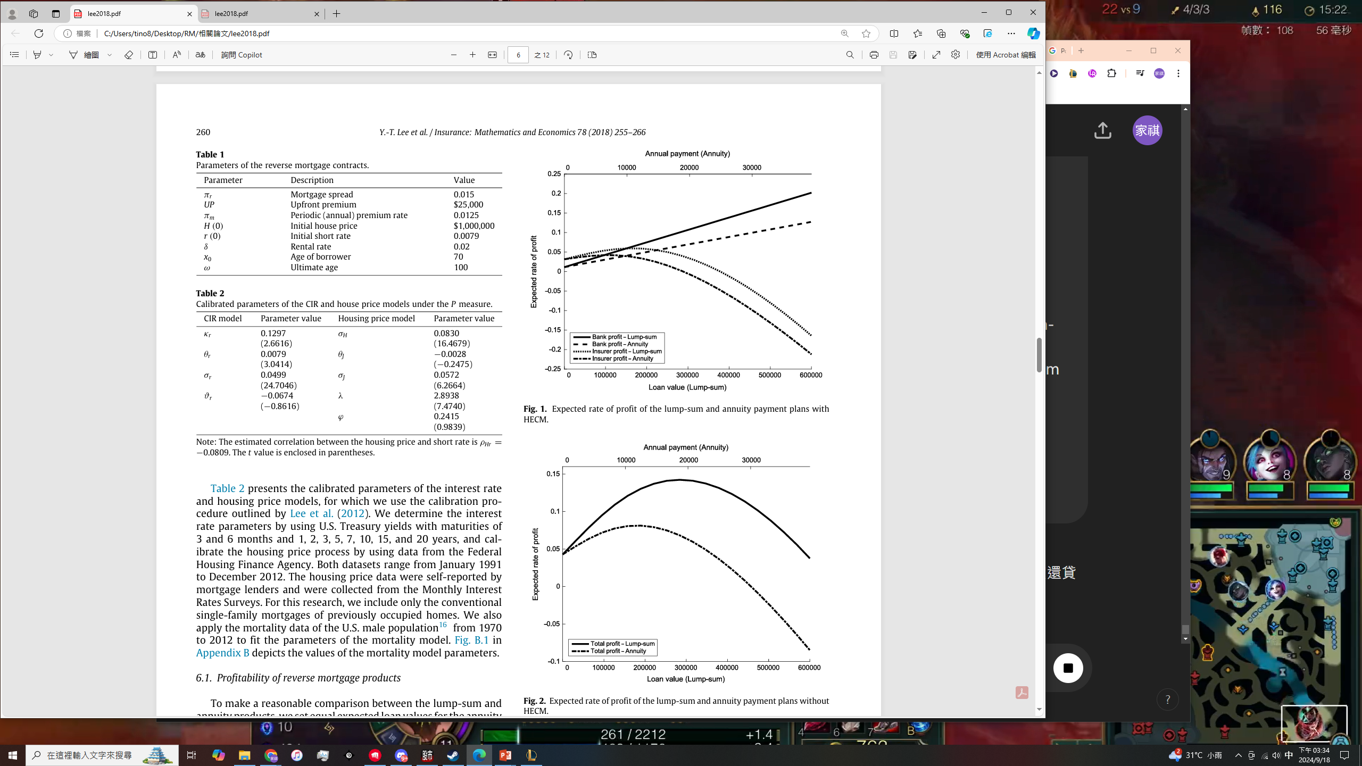
參考文獻
--Lee et al. (2018)
內容簡述
在HECM架構下將房屋期初價值拆解為可貸金額、租金收益、房屋剩餘價值、貸款機構所獲得保險保障（保險成本）、保費支出（收入）以及發行貸款金融機構利潤（利差收入）六個部分，並且分析各個項目的價值，以瞭解金融機構發行該商品的獲利能力與相關風險。
銀行賺取利差
比較方式
(1)存在公共外部保險機構的市場（即美國市場中的房屋淨值轉換抵押貸款計劃）HECM
(2)沒有外部保險機構的市場（即澳大利亞市場）。
研究比較了兩種典型的付款方式：一次性支付和年金支付，並利用stochastic dominance criteria進行分析比較。
可貸款金額
370,000
HECM情況
無HECM情況
[1]Lee, Y. T., Kung, K. L., & Liu, I. C. (2018). Profitability and risk profile of reverse mortgages: A cross-system and cross-plan comparison. Insurance: Mathematics and Economics, 78, 255-266.

Slide 10
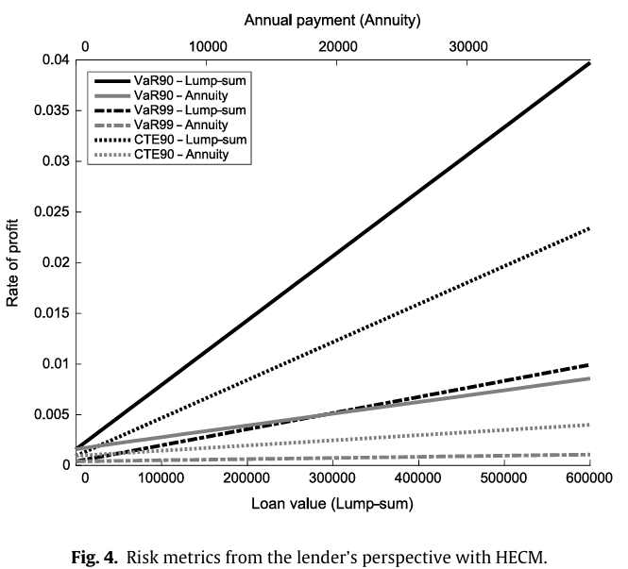
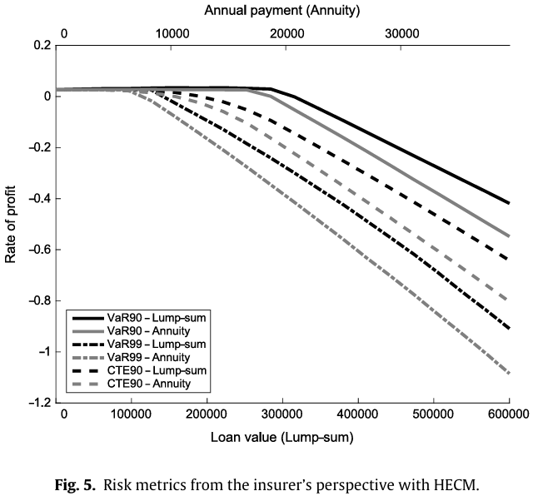
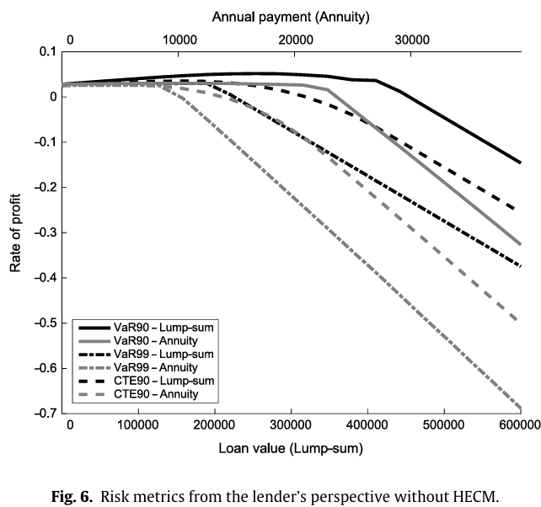
參考文獻
--Lee et al. (2018)
風險值計算(VaR and CTE)
在給定不同年金價值或一次性支付價值下計算有HECM及無HECM機構的風險價值比較。
可貸款金額
225,600
HECM模型下貸款方的風險
HECM模型下保險方的風險
無HECM模型下貸款方的風險
[1]Lee, Y. T., Kung, K. L., & Liu, I. C. (2018). Profitability and risk profile of reverse mortgages: A cross-system and cross-plan comparison. Insurance: Mathematics and Economics, 78, 255-266.

Slide 11
參考文獻
--Lee et al. (2018)
Lee et al. (2018)結論
澳大利亞市場(無HECM)中存在較低的貸款與價值比率(支付比例)相較於美國市場(HECM)。在國家中建立HECM機構可以有效增加貸款與價值比率(支付比例) 。
其次，對於面臨交叉風險的機構來說，隨著貸款金額的增加，預期利潤先增加後減少，因此存在最大化利潤的最優貸款與價值比率(支付比例) ，以及盈虧平衡的貸款與價值比率(支付比例) 。
如果年金支付的金額等於一次性支付的公平價值，那麼金融機構總是會偏好一次性支付計劃，而不是年金支付計劃。即使實際操作中年金支付的貸款金額會因其較高風險而減少，但根據almost stochastic dominance criteria，貸款方仍然偏好一次性支付計劃。
[1]Lee, Y. T., Kung, K. L., & Liu, I. C. (2018). Profitability and risk profile of reverse mortgages: A cross-system and cross-plan comparison. Insurance: Mathematics and Economics, 78, 255-266.

Slide 12
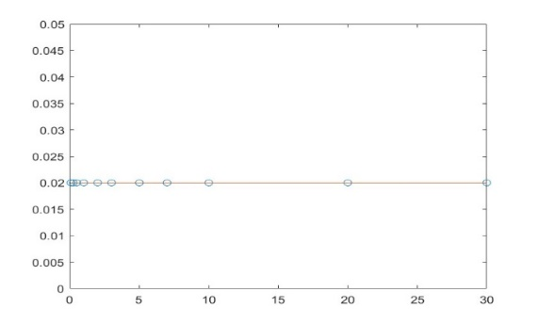
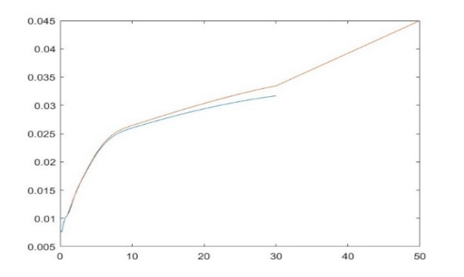
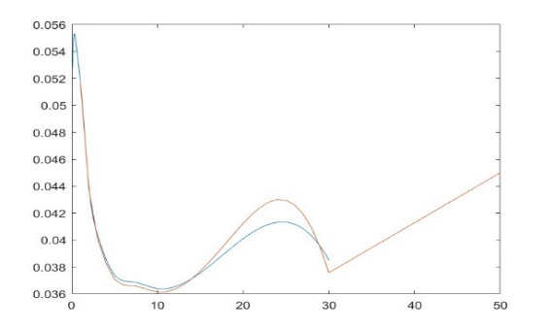
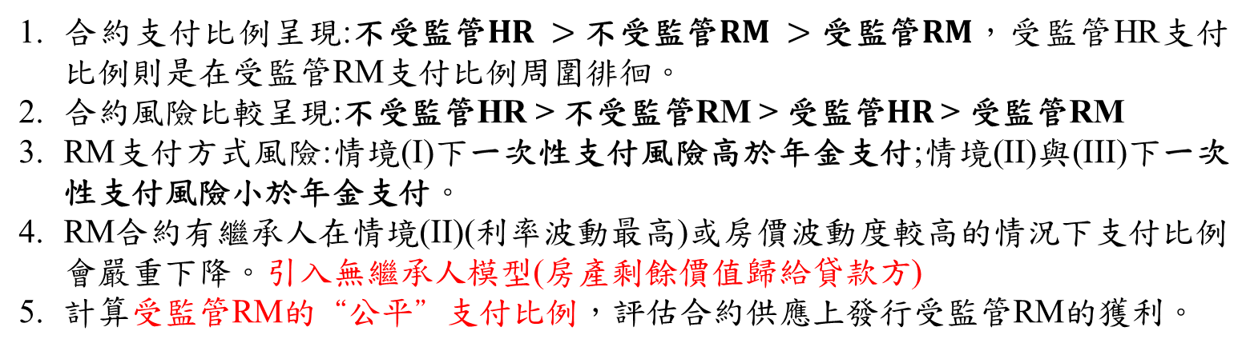
參考文獻
--Lee et al. (2018)
我們論文結論
合約支付比例呈現:$\text{不受監管}HR >\text{不受監管}RM >\text{受監管}RM$，受監管HR支付比例則是在受監管RM支付比例周圍徘徊。
合約風險比較呈現:$\text{不受監管}\text{HR} \text{>} \text{不受監管}\text{RM} \text{>} \text{受監管}HR \text{>} \text{受監管}\text{RM}$
RM支付方式風險:情境(I)下一次性支付風險高於年金支付;情境(II)與(III)下一次性支付風險小於年金支付。
RM合約有繼承人在情境(II)(利率波動最高)或房價波動度較高的情況下支付比例會嚴重下降。引入無繼承人模型(房產剩餘價值歸給貸款方)
計算受監管RM的“公平”支付比例，評估合約供應上發行受監管RM的獲利。
-o- yield rate
— zero rate
利率情境(Ⅰ)—平穩
利率情境(Ⅱ)—上升
利率情境(Ⅲ)—波動
利率均值回歸率=0.037
利率波動度=0.0001(最低)
資料: Dai et al(2023) 校正結果
利率均值回歸率=0.0298
利率波動度=0.0254(最高)
資料: 2017/03/14美國國債殖利率
利率均值回歸率=0.0785
利率波動度=0.0148
資料:2023/05/31美國國債殖利率
[1]Lee, Y. T., Kung, K. L., & Liu, I. C. (2018). Profitability and risk profile of reverse mortgages: A cross-system and cross-plan comparison. Insurance: Mathematics and Economics, 78, 255-266.

Slide 13
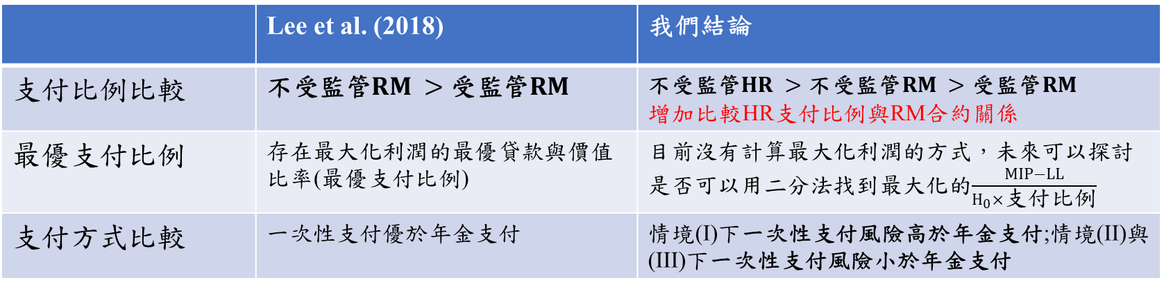
參考文獻
--Lee et al. (2018)
我們結論與Lee et al. (2018)對比
 | Lee et al. (2018) | 我們結論
支付比例比較 | $$\text{不受監管}RM >\text{受監管}RM$$ | $$\text{不受監管}HR >\text{不受監管}RM >\text{受監管}RM$$ 增加比較HR支付比例與RM合約關係
最優支付比例 | 存在最大化利潤的最優貸款與價值比率(最優支付比例) | 目前沒有計算最大化利潤的方式，未來可以探討是否可以用二分法找到最大化的$\frac{MIP−LL}{H_{0}×支付比例}$
支付方式比較 | 一次性支付優於年金支付 | 情境(I)下一次性支付風險高於年金支付;情境(II)與(III)下一次性支付風險小於年金支付
我們論文與Lee et al. (2018)不同處
在計算支付比例與風險價值時套用不同利率情境，觀察利率情境對於支付比例與風險的影響。
發現在利率波動度較高的情境下，不論監管與否的RM支付比例都會急遽下降。
增加比較RM合約設計由有繼承人轉為無繼承人的合約。
無繼承人RM合約對於利率波動度及房價波動度有更好的忍受度相較於有繼承人RM合約。
計算受監管RM的“公平”支付比例。
發現法國HR較RM盛行的可能原因，在於金融機構的獲利相較於澳洲及英國最小。
由不同利率情境結果發現，由合約風險的角度出發。
情境(I)的國家更適合發行年金支付，情境(II)與(III)的國家適合發行一次性支付。
[1]Lee, Y. T., Kung, K. L., & Liu, I. C. (2018). Profitability and risk profile of reverse mortgages: A cross-system and cross-plan comparison. Insurance: Mathematics and Economics, 78, 255-266.

Slide 14
研究方法
數值模型
定價模型

Slide 15
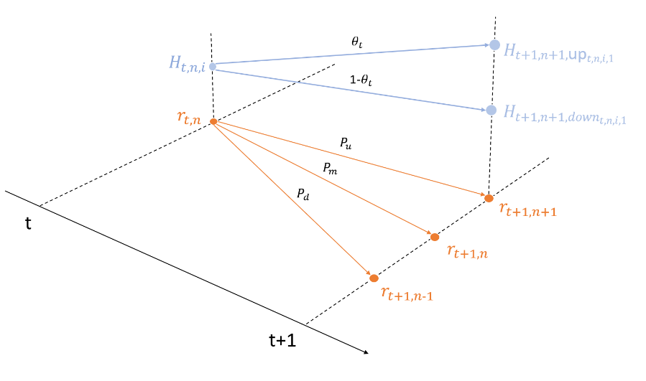
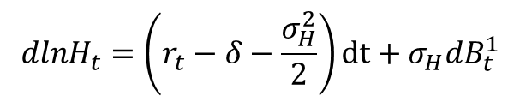

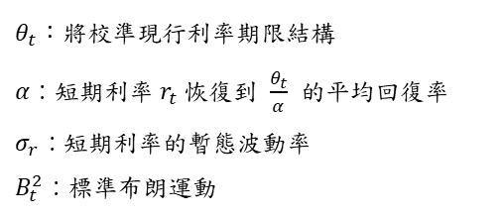


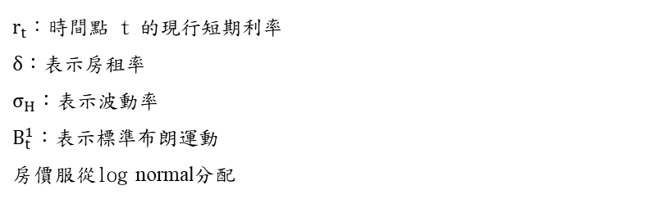
研究方法
--數值模型
利率模型：Hull and White (1990)
房價模型：Cunningham和Hendershott（1984）
$$dlnH_{t}=\left(r_{t}−δ−\frac{σ_{H}^{2}}{2}\right)dt+σ_{H}dB_{t}^{1}$$
$$dr_{t}=\left(θ_{t}−αr_{t}\right)dt+σ_{r}dB_{t}^{2}$$
$θ_{t}$：將校準現行利率期限結構
$α：$短期利率$r_{t}$恢復到 $\frac{θ_{t}}{α}$ 的平均回復率
$σ_{r}：$短期利率的暫態波動率
$B_{t}^{2}：$標準布朗運動
$r_{t}：$時間點 t 的現行短期利率
$δ$：表示房租率
$σ_{H}$：表示波動率
$B_{t}^{1}$：表示標準布朗運動
房價服從log normal分配
房價利率正交化
$dB_{t}^{1}$和$dB_{t}^{2}$之間存在相關係數為$ρ$，以控制短期利率和房産價格的共同變動。
爲了降低計算複雜度，本研究先將房價利率正交化建構樹再計算。
先在Y-t平面上建構利率樹，以此作爲基礎在每個短利節點往上延伸出相應短利之房價樹。
$H_{t}$ $X(t)$
$r_{t}$ $Y(t)$
正交化

Slide 16
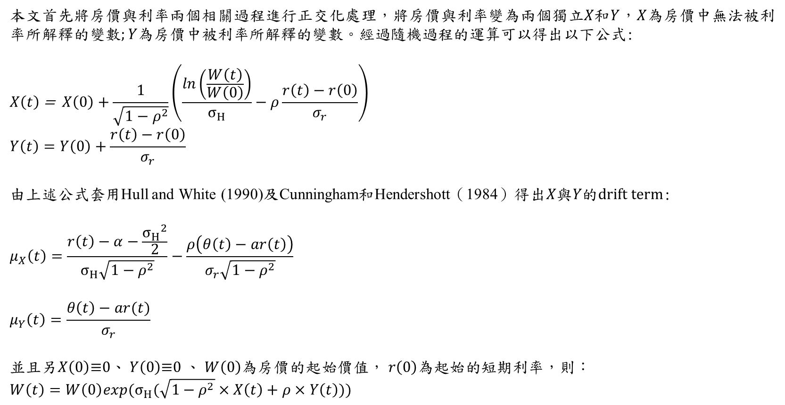
研究方法
--數值模型
房價利率正交化
本文首先將房價與利率兩個相關過程進行正交化處理，將房價與利率變為兩個獨立$X$和$Y$，$X$為房價中無法被利率所解釋的變數; $Y$為房價中被利率所解釋的變數。經過隨機過程的運算可以得出以下公式:
$$X\left(t\right)\text{ =} X\left(0\right)+\frac{1}{\sqrt{1−ρ^{2}}}\left(\frac{\ln\left(\frac{W\left(t\right)}{W\left(0\right)}\right)}{σ_{H}}−ρ\frac{r\left(t\right)−r\left(0\right)}{σ_{r}}\right)$$
$$Y\left(t\right)=Y\left(0\right)+\frac{r\left(t\right)−r\left(0\right)}{σ_{r}}$$
由上述公式套用Hull and White (1990)及Cunningham和Hendershott（1984）得出$X$與$Y的drift term$:
$$μ_{X}\left(t\right)=\frac{r\left(t\right)−α−\frac{{σ_{H}}^{2}}{2}}{σ_{H}\sqrt{1−ρ^{2}}}−\frac{ρ\left(θ\left(t\right)−ar\left(t\right)\right)}{σ_{r}\sqrt{1−ρ^{2}}}$$
$$μ_{Y}\left(t\right)=\frac{θ\left(t\right)−ar(t)}{σ_{r}}$$
並且另$X\left(0\right)\text{≡0}$、 $Y\left(0\right)\text{≡0}$、 $W\left(0\right)$為房價的起始價值， $r\left(0\right)$為起始的短期利率，則：
$$W\left(t\right)=W\left(0\right)exp⁡(σ_{H}(\sqrt{1−ρ^{2}}×X\left(t\right)+ρ×Y\left(t\right)))$$

Slide 17
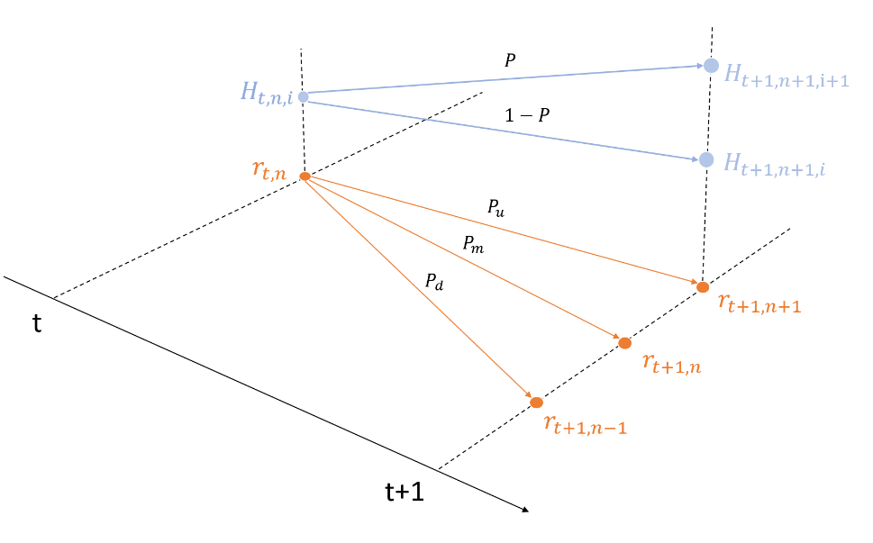
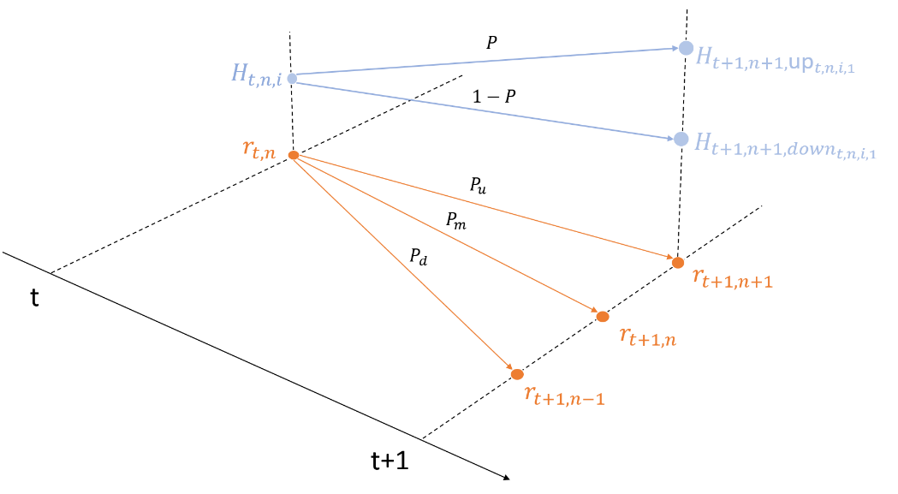

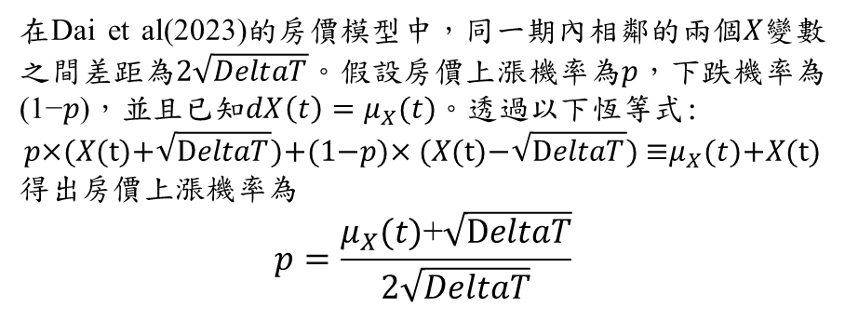

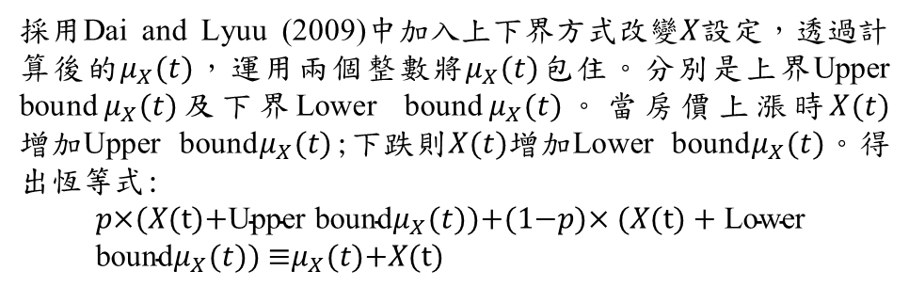
研究方法
$${\text{up}}_{t,n,i,1}$$
--數值模型
房價利率正交化
Dai et al (2023)模型 現在模型
在Dai et al(2023)的房價模型中，同一期內相鄰的兩個$X$變數之間差距為$2\sqrt{DeltaT}$。假設房價上漲機率為$p$，下跌機率為$\text{(1−}p\text{)}$，並且已知$dX\left(t\right)=μ_{X}(t)$。透過以下恆等式:
$$p\text{×(}X\text{(}\text{t}\text{)+}\sqrt{DeltaT}\text{)+(1−}p\text{)× (}X\text{(}\text{t}\text{)−}\sqrt{DeltaT}\text{) ≡}μ_{X}(t)\text{+}X\text{(}\text{t}\text{)}$$
得出房價上漲機率為
$$p=\frac{μ_{X}(t)\text{+}\sqrt{DeltaT}}{2\sqrt{DeltaT}}$$
採用Dai and Lyuu (2009)中加入上下界方式改變$X$設定，透過計算後的$μ_{X}(t)$，運用兩個整數將$μ_{X}(t)$包住。分別是上界Upper bound$μ_{X}(t)$及下界Lower bound$μ_{X}(t)$。當房價上漲時$X(t)增加$Upper bound$μ_{X}(t)$;下跌則$X(t)增加$Lower bound$μ_{X}(t)$。得出恆等式:
$$p\text{×(}X\text{(}\text{t}\text{)+}\text{Upper} \text{bo}\text{u}\text{nd}μ_{X}(t)\text{)+(1−}p\text{)× (}X\text{(}\text{t}\text{)}+\text{Lower} \text{bo}\text{u}\text{nd}μ_{X}(t)\text{) ≡}μ_{X}(t)\text{+}X\text{(}\text{t}\text{)}$$
在$σ_{H}$較小的情況下會造成$μ_{X}(t)$的上界增加，當$σ_{H}$足夠小使得$μ_{X}(t)$的上界足夠大時，房價上漲機率會超過1。
此方法可以保證在計算房價上漲機率及下跌機率時，機率會落在[0,1]之間。

Slide 18
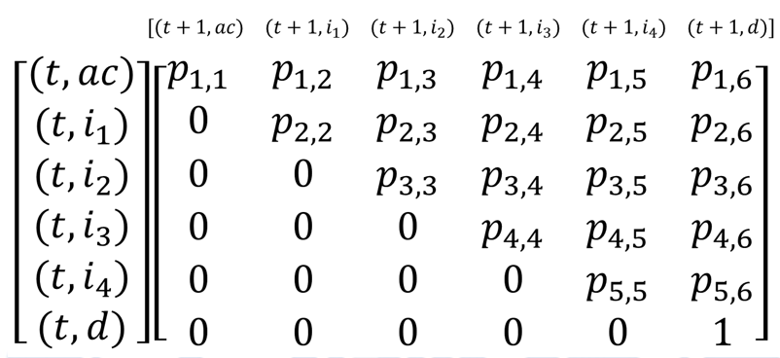
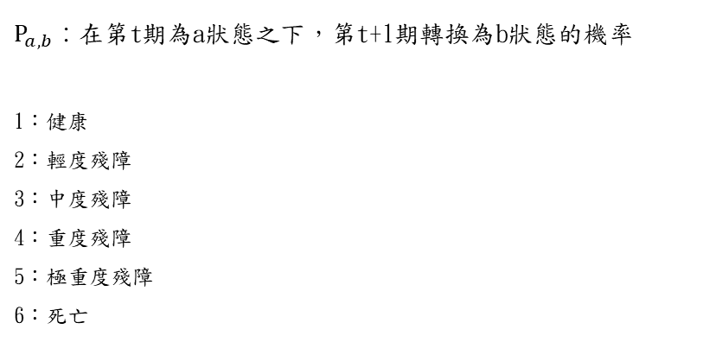
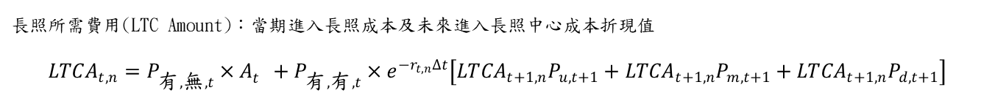
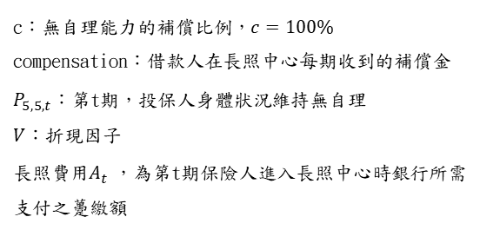
研究方法
--狀態模型
狀態轉換機率
$P_{a,b}：$在第t期為a狀態之下，第t+1期轉換為b狀態的機率
1：健康
2：輕度殘障
3：中度殘障
4：重度殘障
5：極重度殘障
6：死亡
有自理能力(A)
無自理能力(I)
死亡(D)
合約終止
各年齡失能機率轉換矩陣
長照中心成本與費用
c：無自理能力的補償比例，$c=100\%$
compensation：借款人在長照中心每期收到的補償金
$P_{5,5,t}^{}$：第t期，投保人身體狀況維持無自理
$V$：折現因子
長照費用$A_{t}^{}$，為第t期保險人進入長照中心時銀行所需支付之躉繳額
長照中心成本躉繳額：進入長照中心後每年年底給付的長照金額折現到進入無自理能力當期一次性給付
$$A_{t}=c×compensation+P_{5,5,t}^{}×V×A_{t+1}$$
長照所需費用(LTC Amount)：當期進入長照成本及未來進入長照中心成本折現值
$${LTCA}_{t,n}=P_{有,無,t}^{}×A_{t}^{}+P_{有,有,t}^{}×e^{−r_{t,n}∆t}\left[{LTCA}_{t+1,n}P_{u,t+1}+{LTCA}_{t+1,n}P_{m,t+1}+{LTCA}_{t+1,n}P_{d,t+1}\right]$$

Slide 19


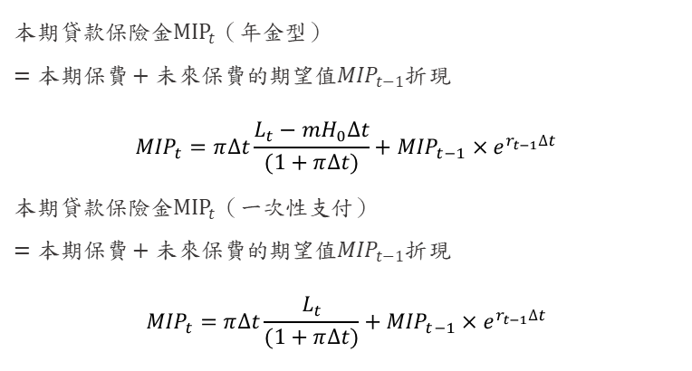
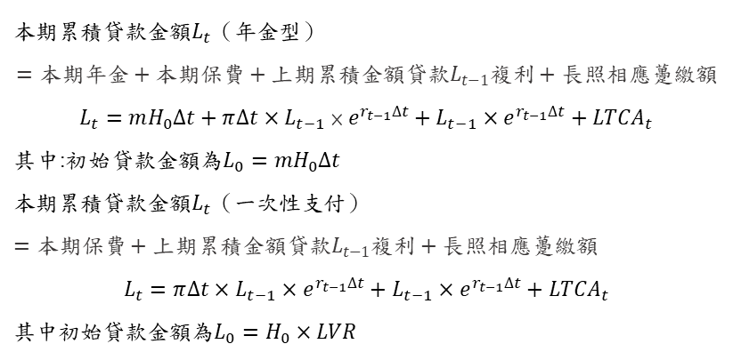
研究方法
--RM定價模型
Loan Balance 累積貸款金額
MIP貸款保險金
本期累積貸款金額$L_{t}$（年金型）
$$=本期年金+本期保費+上期累積金額貸款L_{t−1}複利+長照相應躉繳額$$
$$L_{t}=mH_{0}∆t+{π∆t×L}_{t−1} \text{×} e^{r_{t−1}∆t}+L_{t−1}×e^{r_{t−1}∆t}+{LTCA}_{t}$$
其中:初始貸款金額為$L_{0}=mH_{0}∆t$
本期累積貸款金額$L_{t}$（一次性支付）
$$=本期保費+上期累積金額貸款L_{t−1}複利+長照相應躉繳額$$
$$L_{t}={π∆t×L}_{t−1}×e^{r_{t−1}∆t}+L_{t−1}×e^{r_{t−1}∆t}+{LTCA}_{t}$$
其中初始貸款金額為$L_{0}=H_{0}×LVR$
$${本期貸款保險金MIP}_{t}（年金型）=本期保費+\text{未來保費的期望值}{MIP}_{t−1}\text{折現}$$
$${MIP}_{t}=π∆t\frac{L_{t}−mH_{0}∆t}{(1+π∆t)}+{MIP}_{t−1}×e^{r_{t−1}∆t}$$
$$本期貸款保險金{MIP}_{t}（一次性支付）=本期保費+\text{未來保費的期望值}{MIP}_{t−1}\text{折現}$$
$${MIP}_{t}=π∆t\frac{L_{t}}{(1+π∆t)}+{MIP}_{t−1}×e^{r_{t−1}∆t}$$
Net Equity房屋殘值
Lender Loss貸款人損失
房價超過貸款總額的部分為繼承人或貸款人的獲利
$${NE}_{t}=max\{H_{t}−{(L}_{t}+{LTCA}_{t}),0\}$$
貸款總額超過房價的部分為貸款人的損失
$${LL}_{t}=max \{L_{t}+{LTCA}_{t}−H_{t},0\}$$

Slide 20
研究方法
--不受監管型RM支付比例
通過公平定價公式計算支付比例（貸款金額/房產初始價值）
有繼承人且不受監管型RM支付比例
無繼承人且不受監管型RM支付比例
貸款人期望損失 = HECM機構期望收益 (Lender Loss , LL) (HECM Gain)
貸款人期望損失 = HECM機構期望收益 (Lender Loss , LL) (HECM Gain)
HECM Gain = MIP
HECM Gain = MIP+NE
HECM機構的期望利益會等於收取的貸款保險金
HECM機構的期望利益會等於收取的貸款保險金及房屋殘值
公平定價公式 : LL=MIP
公平定價公式 : LL=MIP+NE
運用二分法求解支付比例

Slide 21
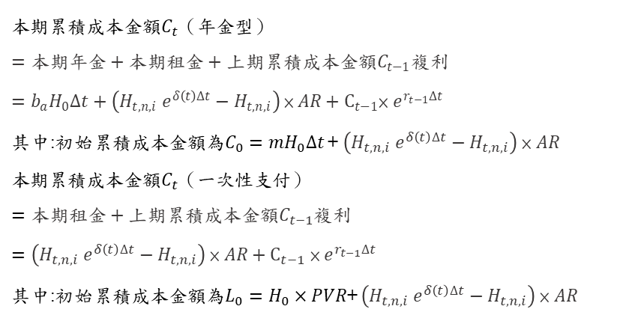
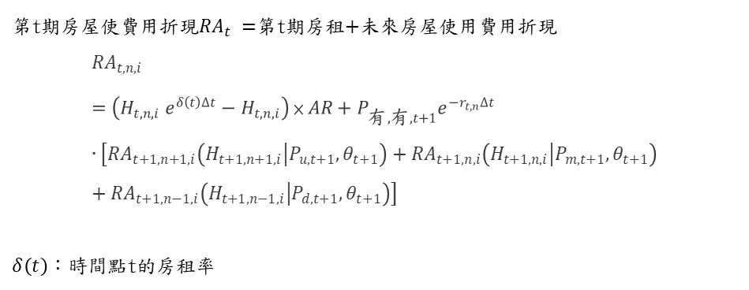
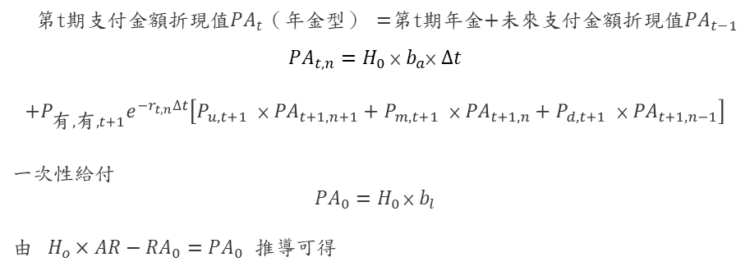
研究方法
--HR定價模型
Payment Amount 支付金額折現值
第t期支付金額折現值${PA}_{t}（年金型）$ $=$第t期年金$+$未來支付金額折現值${PA}_{t−1}$
$${PA}_{t,n}=H_{0} \text{×} b_{a}\text{×} ∆t$$
$$+P_{有,有,t+1}^{}e^{−r_{t,n}∆t}\left[{P_{u,t+1} \text{×} PA}_{t+1,n+1}+P_{m,t+1} \text{×} {PA}_{t+1,n}+{P_{d,t+1} \text{×} PA}_{t+1,n−1}\right]$$
一次性給付
$${PA}_{0}=H_{0 }\text{×} b_{l}$$
由 $H_{o}×AR−{RA}_{0}={PA}_{0}$ 推導可得
Loan Balance 累積成本金額
本期累積成本金額$C_{t}$（年金型）
$$=本期年金+本期租金+上期累積成本金額C_{t−1}複利={b_{a}H}_{0}∆t+\left({H_{t,n,i} e}^{δ\left(t\right)∆t}−H_{t,n,i}\right) \text{×} AR+C_{t−1}\text{×} e^{r_{t−1}∆t}$$
其中:初始累積成本金額為$C_{0}=mH_{0}∆t$ + $\left({H_{t,n,i} e}^{δ\left(t\right)∆t}−H_{t,n,i}\right) \text{×} AR$
本期累積成本金額$C_{t}$（一次性支付）
$$=本期租金+上期累積成本金額C_{t−1}複利=\left({H_{t,n,i} e}^{δ\left(t\right)∆t}−H_{t,n,i}\right) \text{×} AR+C_{t−1} \text{×} e^{r_{t−1}∆t}$$
其中:初始累積成本金額為$L_{0}=H_{0}×PVR$+ $\left({H_{t,n,i} e}^{δ\left(t\right)∆t}−H_{t,n,i}\right) \text{×} AR$
Rental Amount 房屋使用費用折現值
第t期房屋使費用折現${RA}_{t}$ $=$第t期房租$+$未來房屋使用費用折現
$${RA}_{t,n,i}=\left({H_{t,n,i} e}^{δ\left(t\right)∆t}−H_{t,n,i}\right) \text{×} AR+P_{有,有,t+1}^{}e^{−r_{t,n}∆t}∙\left[{RA}_{t+1,n+1,i}\left(\left.H_{t+1,n+1,i}\right|P_{u,t+1},θ_{t+1}\right)+{RA}_{t+1,n,i}\left(\left.H_{t+1,n,i}\right|P_{m,t+1},θ_{t+1}\right)+{RA}_{t+1,n−1,i}\left(\left.H_{t+1,n−1,i}\right|P_{d,t+1},θ_{t+1}\right)\right]$$
$δ\left(t\right)$：時間點t的房租率

Slide 22
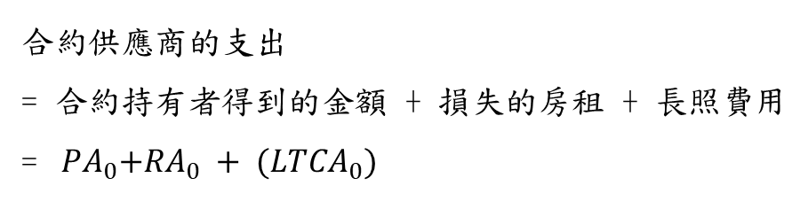
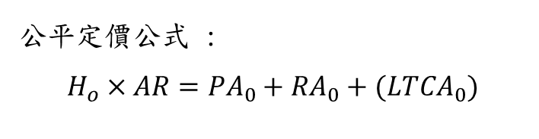
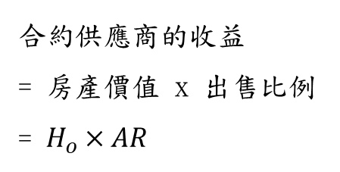
研究方法
--不受監管型HR支付比例
通過合約供應商收益=合約供應商支出計算支付比例
合約供應商的收益
= 房產價值 x 出售比例
= $H_{o}×AR$
公平定價公式 :
$$H_{o}×AR={PA}_{0}+{RA}_{0}+({LTCA}_{0})$$
合約供應商的支出
= 合約持有者得到的金額 + 損失的房租 + 長照費用
= ${ PA}_{0}+{RA}_{0} + ({LTCA}_{0})$

Slide 23


研究方法
--計算監管型合約支付比例
在計算監管時間點t情況下的合約VaR(Value at Risk)值，需要時間點t下的完整損益機率分布
給定風險時間點為t，這時的合約可以分為兩種情況:
第一種狀況:合約(t期(含)前)合約已經結束，將損益設定為Realized Contract Surplus(RCS)
第二種狀況:合約在t期時合約尚未結束，將損益設定為Unrealized Contract Surplus(UCS)
合約簽訂
監管時間點
合約最大壽命
時間點:
0
t
$$ω$$
此區段結束的合約為RCS，在各時間點$t^{∗}$(${∀t}^{∗}≤$ $t$，綠色區塊)均有損益分配及機率。計算完各個時間點$t^{∗}$的損益與機率後複利至時間點t。
此區段結束的合約為UCS，以當下的利率點、房價點及代表點計算未來(藍色區塊)合約期望價值。
在計算完RCS與UCS後，在時間點t建構出完整損益機率分布。依照二分法求得在單一支付比例使得VaR(Value at Risk)95%為 0，即為受到監管型合約的支付比例。並且可以計算風險價值CVaR(Conditional Value at Risk)95%合約風險價值。

Slide 24

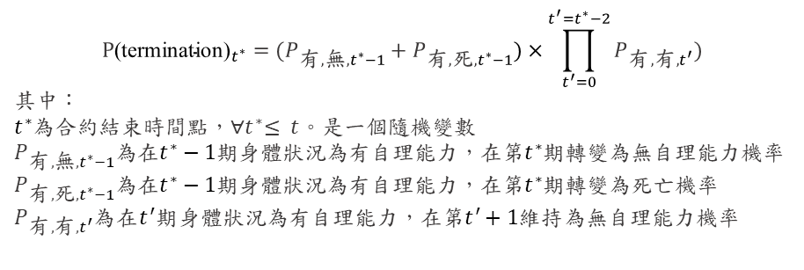
研究方法
--RCS與UCS機率計算公式
機率計算
Realized Contract Surplus(RCS)
Unrealized Contract Surplus(UCS)
$${P\text{(}\text{termination}\text{)}}_{t^{∗}}=(P_{有,無,t^{∗}−1}+P_{有,死,t^{∗}−1})×\prod_{t^{′}=0}^{t^{′}=t^{∗}−2}{P_{有,有,t^{′}}})$$
其中：
$t^{∗}$為合約結束時間點，${∀t}^{∗}≤$ $t$。是一個隨機變數
$P_{有,無,t^{∗}−1}$為在$t^{∗}−1$期身體狀況為有自理能力，在第$t^{∗}$期轉變為無自理能力機率
$P_{有,死,t^{∗}−1}$為在$t^{∗}−1$期身體狀況為有自理能力，在第$t^{∗}$期轉變為死亡機率
$P_{有,有,t^{′}}$為在$t^{′}$期身體狀況為有自理能力，在第$t^{′}$ $+ 1$維持為無自理能力機率
$${P\text{(}\text{termination}\text{)}}_{t}=P_{有,有,t −1}×\prod_{t^{′}=0}^{t^{′}=t−2}{P_{有,有,t^{′}}}$$
此機率計算適用於所有RCS與UCS模型。因此在後續不再贅述。
24

Slide 25
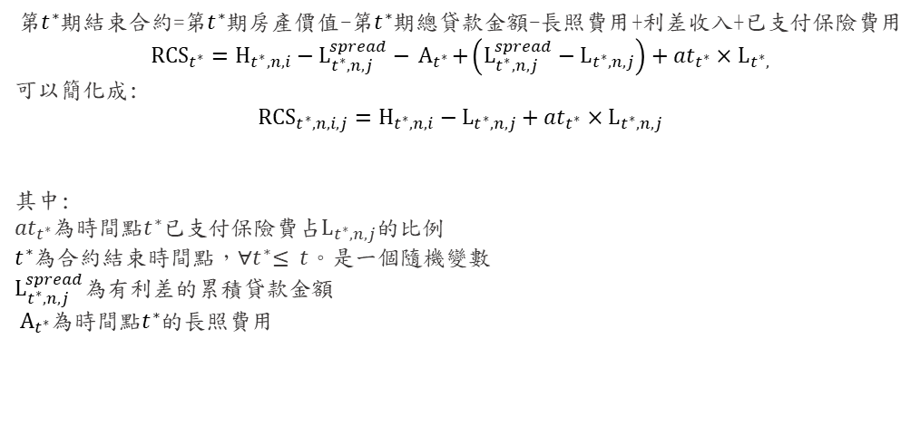
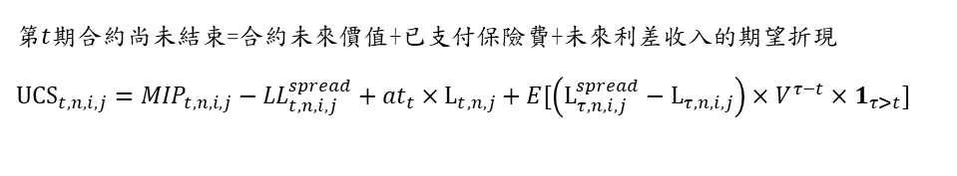
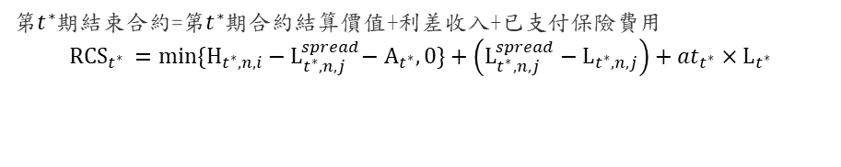
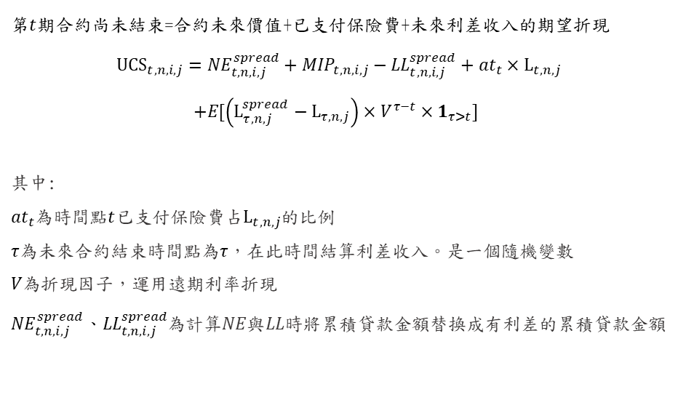
研究方法
--受到監管型RM支付比例
損益價值
有繼承人Unrealized Contract Surplus(UCS)
有繼承人Realized Contract Surplus(RCS)
第$t$期合約尚未結束=合約未來價值+已支付保險費+未來利差收入的期望折現
${UCS}_{t,n,i,j}={MIP}_{t,n,i,j}−{LL}_{t,n,i,j}^{spread}+{at}_{t}×L_{t,n,j}+E$[$\left(L_{τ,n,i,j}^{spread}−L_{τ,n,i,j}\right)×V^{τ−t}×1_{τ>t}$]
第$t^{∗}$期結束合約=第$t^{∗}$期合約結算價值+利差收入+已支付保險費用
$${RCS}_{t^{∗} }=min⁡\{H_{t^{∗},n,i}−L_{t^{∗},n,j}^{spread}−{ A}_{t^{∗}},0\}+\left(L_{t^{∗},n,j}^{spread}−L_{t^{∗},n,j}\right)+{at}_{t^{∗}}×L_{t^{∗}}$$
無繼承人Realized Contract Surplus(RCS)
無繼承人Unrealized Contract Surplus(UCS)
第$t^{∗}$期結束合約=第$t^{∗}$期房產價值-第$t^{∗}$期總貸款金額-長照費用+利差收入+已支付保險費用${RCS}_{t^{∗}}=H_{t^{∗},n,i}−L_{t^{∗},n,j}^{spread}−{ A}_{t^{∗}}+\left(L_{t^{∗},n,j}^{spread}−L_{t^{∗},n,j}\right)+{at}_{t^{∗}}×L_{t^{∗},}$
可以簡化成:
$${RCS}_{t^{∗},n,i,j}=H_{t^{∗},n,i}−L_{t^{∗},n,j}+{at}_{t^{∗}}×L_{t^{∗},n,j}$$
其中:
${at}_{t^{∗}}$為時間點$t^{∗}$已支付保險費占$L_{t^{∗},n,j}$的比例
$t^{∗}$為合約結束時間點，${∀t}^{∗}≤$ $t$。是一個隨機變數
$L_{t^{∗},n,j}^{spread}$為有利差的累積貸款金額
${ A}_{t^{∗}}$為時間點$t^{∗}$的長照費用
第$t$期合約尚未結束=合約未來價值+已支付保險費+未來利差收入的期望折現
$${UCS}_{t,n,i,j}={NE}_{t,n,i,j}^{spread}+{MIP}_{t,n,i,j}−{LL}_{t,n,i,j}^{spread}+{at}_{t}×L_{t,n,j}$$
$+E$[$\left(L_{τ,n,j}^{spread}−L_{τ,n,j}\right)×V^{τ−t}×1_{τ>t}$]
其中:
${at}_{t}$為時間點$t$已支付保險費占$L_{t,n,j}$的比例
$τ$為未來合約結束時間點為$τ$，在此時間結算利差收入。是一個隨機變數
$V$為折現因子，運用遠期利率折現
${NE}_{t,n,i,j}^{spread}、{LL}_{t,n,i,j}^{spread}$為計算$NE與LL$時將累積貸款金額替換成有利差的累積貸款金額

Slide 26
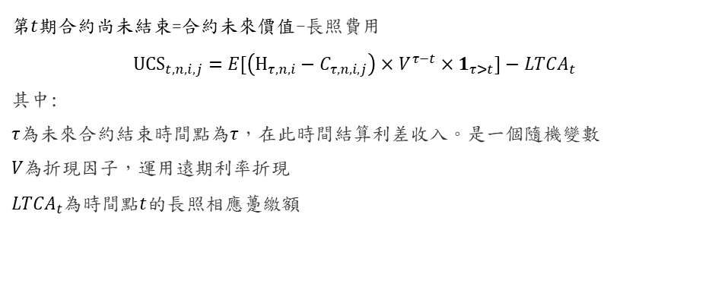
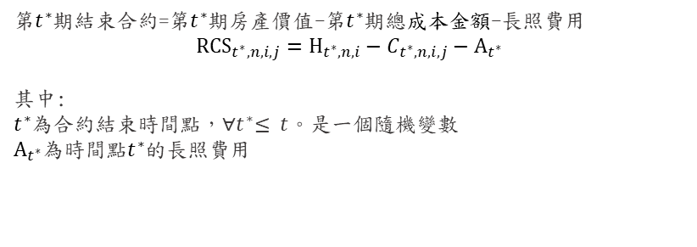
研究方法
--受到監管型HR支付比例
損益價值
Realized Contract Surplus(RCS)
Unrealized Contract Surplus(UCS)
第$t^{∗}$期結束合約=第$t^{∗}$期房產價值-第$t^{∗}$期總成本金額-長照費用
$${RCS}_{t^{∗},n,i,j}=H_{t^{∗},n,i}−C_{t^{∗},n,i,j}−{ A}_{t^{∗}}$$
其中:
$t^{∗}$為合約結束時間點，${∀t}^{∗}≤$ $t$。是一個隨機變數
$A_{t^{∗}}$為時間點$t^{∗}$的長照費用
第$t$期合約尚未結束=合約未來價值-長照費用
$${UCS}_{t,n,i,j}=E\text{[}\left(H_{τ,n,i}−C_{τ,n,i,j}\right)×V^{τ−t}×1_{τ>t}\text{]}−{ LTCA}_{t}$$
其中:
$τ$為未來合約結束時間點為$τ$，在此時間結算利差收入。是一個隨機變數
$V$為折現因子，運用遠期利率折現
${LTCA}_{t}$為時間點$t$的$長照相應躉繳額$
計算不受監管HR的風險價值也是依此RCS與UCS，因此後續不再贅述

Slide 27
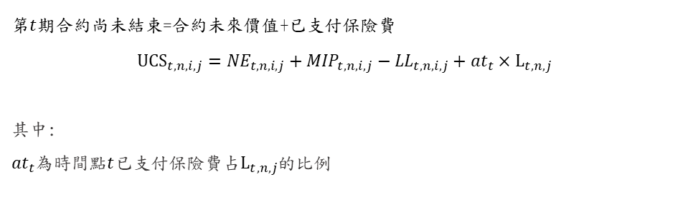
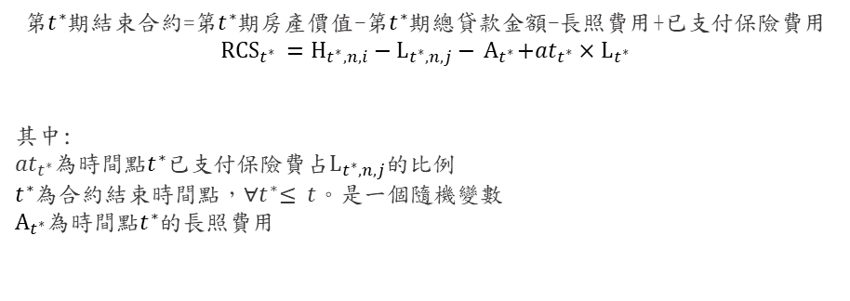

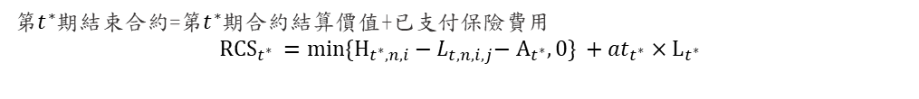
研究方法
--不受監管型RM風險價值
損益價值
有繼承人Realized Contract Surplus(RCS)
有繼承人Unrealized Contract Surplus(UCS)
第$t^{∗}$期結束合約=第$t^{∗}$期合約結算價值+已支付保險費用
$${RCS}_{t^{∗} }=min⁡\{H_{t^{∗},n,i}−L_{t,n,i,j}−{ A}_{t^{∗}},0\} +{at}_{t^{∗}}×L_{t^{∗}}$$
第$t$期合約尚未結束=合約未來價值+已支付保險費
$${UCS}_{t,n,i,j}={MIP}_{t,n,i,j}−{LL}_{t,n,i,j}+{at}_{t}×L_{t,n,j}$$
無繼承人Realized Contract Surplus(RCS)
無繼承人Unrealized Contract Surplus(UCS)
第$t^{∗}$期結束合約=第$t^{∗}$期房產價值-第$t^{∗}$期總貸款金額-長照費用+已支付保險費用${RCS}_{t^{∗} }=H_{t^{∗},n,i}−L_{t^{∗},n,j}−{ A}_{t^{∗}}+{at}_{t^{∗}}×L_{t^{∗}}$
其中:
${at}_{t^{∗}}$為時間點$t^{∗}$已支付保險費占$L_{t^{∗},n,j}$的比例
$t^{∗}$為合約結束時間點，${∀t}^{∗}≤$ $t$。是一個隨機變數
$A_{t^{∗}}$為時間點$t^{∗}$的長照費用
第$t$期合約尚未結束=合約未來價值+已支付保險費
$${UCS}_{t,n,i,j}={NE}_{t,n,i,j}+{MIP}_{t,n,i,j}−{LL}_{t,n,i,j}+{at}_{t}×L_{t,n,j}$$
其中:
${at}_{t}$為時間點$t$已支付保險費占$L_{t,n,j}$的比例
27

Slide 28
研究結果

Slide 29

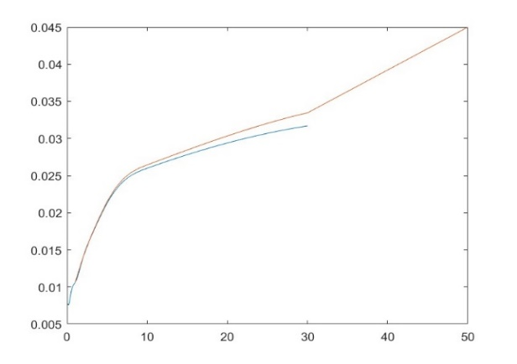
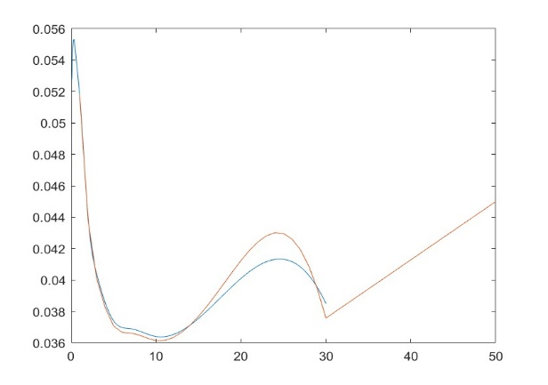
研究結果
--參數表
投保年齡 | 60
投保人年齡 | 60~100
身心障礙資料 | 衛生福利部 互動式指標查詢
總人口資料 | 中華民國內政部戶政司全球資訊網人口統計資料庫
死亡人口資料 | 中華民國內政部戶政司全球資訊網人口統計資料庫
分析主體 | 有繼承人不受監管RM合約 無繼承人不受監管RM合約 有繼承人受到監管RM合約 無繼承人受到監管RM合約 HR不受監管合約 HR受到監管合約
利率情境 | 平穩、上升、波動
期初房價 | 10,000,000
房價波動度 | 根據國家不同
房價利率相關係數 | 0.0252
房租率 | 0.02
風險價值模型置信水平 | 95%
累積貸款/成本金額代表點 | 10
期初保費 | 2%(before:2.5%)
保費率 | 0.5%(before:1.25%)
支付方式 | 一次性/每年
利差 | 1.5%
合約最終年齡 | 100
-o- yield rate
— zero rate
利率情境(Ⅰ)—平穩
利率情境(Ⅱ)—上升
利率情境(Ⅲ)—波動
利率均值回歸率=0.037
利率波動度=0.0001(最低)
資料: Dai et al(2023) 校正結果
利率均值回歸率=0.0298
利率波動度=0.0254(最高)
資料: 2017/03/14美國國債殖利率
利率均值回歸率=0.0785
利率波動度=0.0148
資料:2023/05/31美國國債殖利率

Slide 30
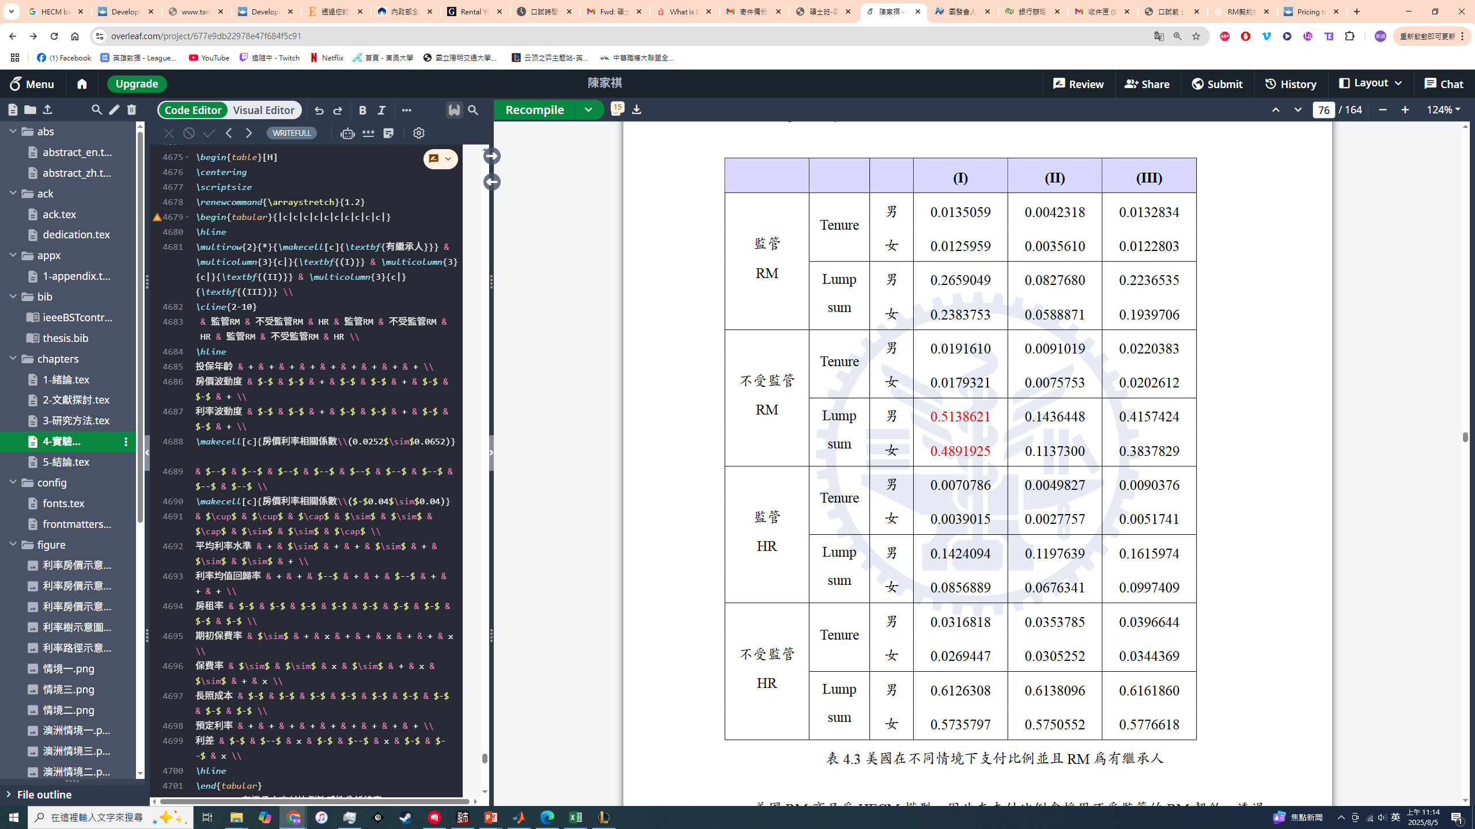
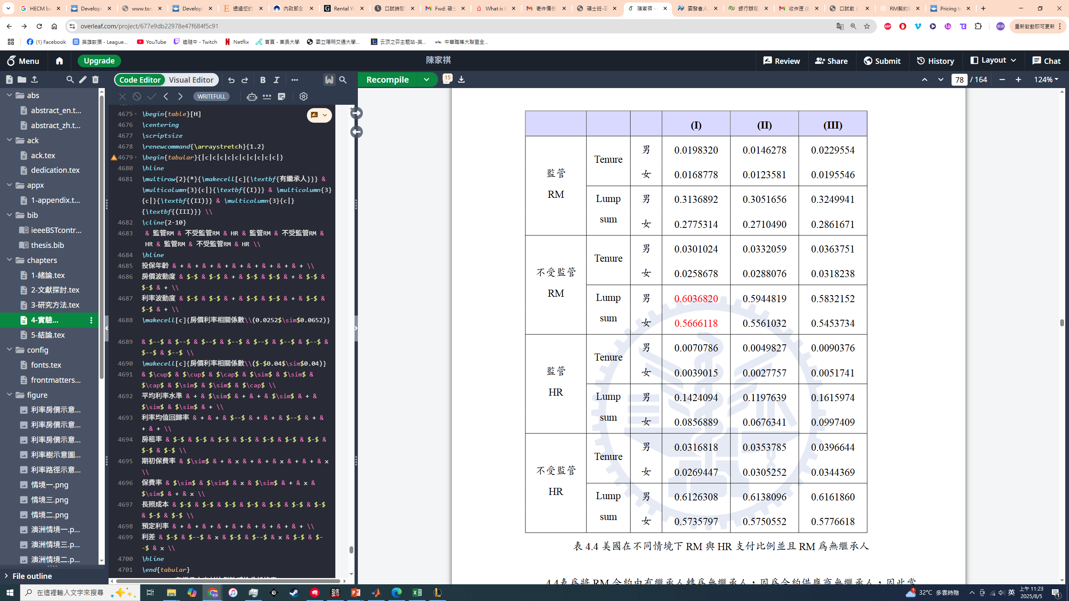
研究結果
--美國結果
美國RM商品為HECM模型支付比例會採用不受監管的RM合約。
無繼承人下情境(II)的支付比例，明顯與情境(I)與情境(III)的支付比例相近
有繼承人下情境(II)的支付比例，明顯低於情境(I)與情境(III)的支付比例
有繼承人的不受監管RM合約對於利率波動度敏感性非常大。將合約轉為無繼承人則是可以降低RM合約的利率情境風險
美國在不同情境下RM為有繼承人的支付比例
美國在不同情境下RM為無繼承人的支付比例

Slide 31
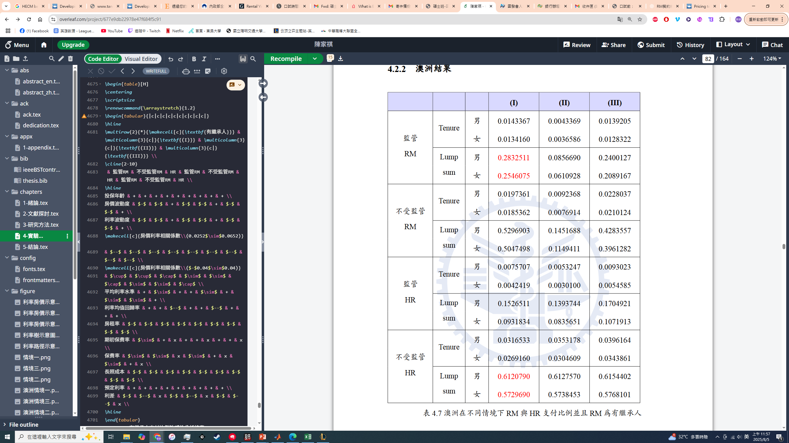
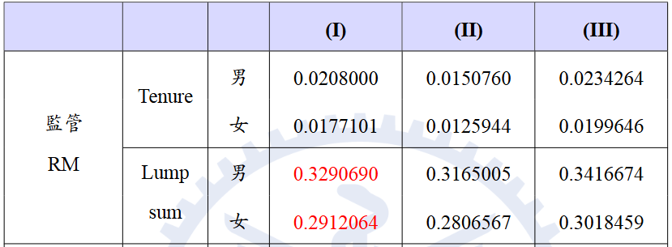
研究結果
--澳洲結果
澳洲RM商品為監管RM支付比例會受監管的RM合約。
無繼承人下情境(II)的支付比例，明顯與情境(I)與情境(III)的支付比例相近
有繼承人的監管RM合約對於利率波動度敏感性非常大將合約轉為無繼承人可以降低RM合約的利率情境風險
有繼承人下情境(II)的支付比例，明顯低於情境(I)與情境(III)的支付比例
澳洲在不同情境下RM為有繼承人的支付比例
澳洲在不同情境下RM為無繼承人的支付比例

Slide 32
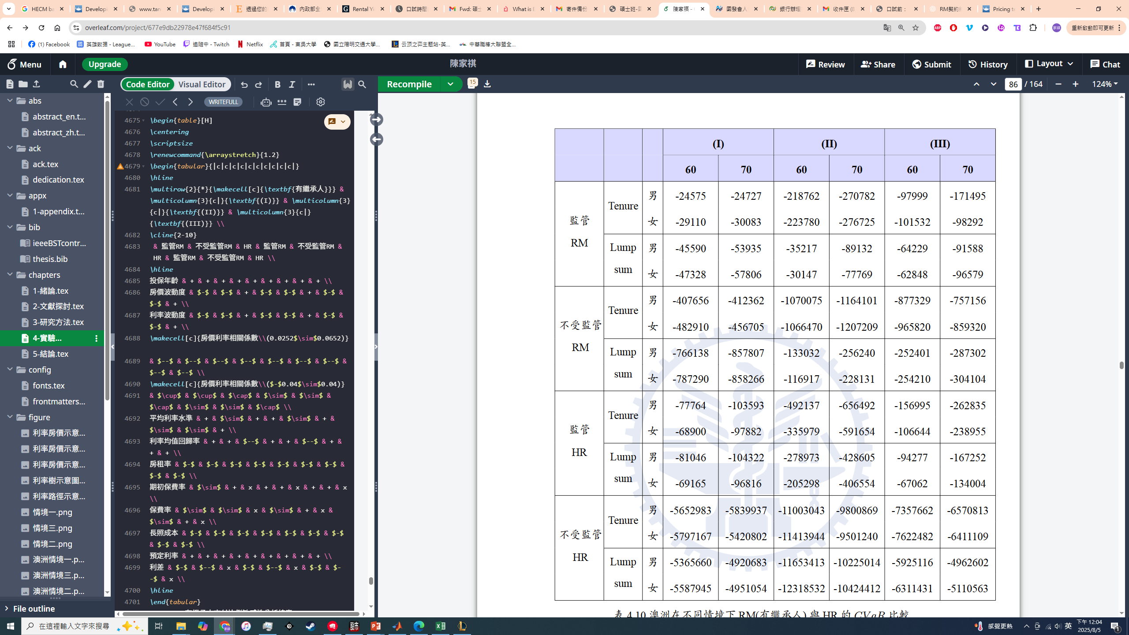
研究結果
--澳洲結果
比較監管RM與不受監管HR:
支付比例方面:
不受監管HR皆大於監管RM。
風險方面:
不受監管HR皆大於監管RM。
澳洲在不同情境下RM為有繼承人與HR的支付比例
澳洲在不同情境下RM為有繼承人與HR的CVaR比較
英國及法國與澳洲結果相似。因此後續不再贅述

Slide 33

研究結果
--各國RM合約支付比例比較
美國採用的支付比例為不受監管RM支付比例。澳洲、英國及法國則是採用監管RM支付比例。
在任一情境、支付方式及性別下。美國支付比例皆高於其他三國支付比例。此結論與Lee et al. (2018)、Alai et al. (2014) 及實證資料皆吻合。

Slide 34

研究結果
--各國RM合約CVaR比較
各國比較:
在給定任一情境、支付方式及性別，美國的風險都大於其他三國的風險。
支付方式比較:
在情境(I)時，一次性支付風險皆高於年金支付風險。而在情境(II)與情境(III)時，則是年金支付風險會高於一次性支付風險。
在利率情境幾乎為水平的國家，供應商發行年金支付的RM會有比一次性支付的RM合約較小的風險。而在有利率波動的國家中，供應商發行一次性支付的RM會有比年金支付的RM合約較小的風險。因此一次性支付會是較年金支付更熱門的支付方式此結論與Lee et al. (2018)及實證資料皆吻合。

Slide 35


研究結果
--監管RM合約獲利方式
公平費用為採用監管RM期望值為0的支付比例
公平費用減去實際支付比例。
不論情境、支付方式及性別法國的差值大多情況下都為最小，唯獨在情境 (II) 的年金支付方式有稍微高過澳洲。

Slide 36


研究結果
--總結
不受監管HR > 不受監管RM > 受監管RM，受監管HR支付比例則是在受監管RM支付比例周圍徘徊。
01
支付比例
$$\text{不受監管}\text{HR} \text{>} \text{不受監管}\text{RM} \text{>} \text{受監管}HR \text{>} \text{受監管}\text{RM}$$
02
風險比較
情境(I):一次性支付風險高於年金支付;情境(II)與(III):一次性支付風險小於年金支付。
03
RM支付方式比較
$無繼承人RM>有繼承人RM$，無繼承人RM合約對於房價波動度及利率波動度上升時，支付比例較有繼承人RM合約穩定。
04
有無繼承人比較

Slide 37
研究結果
--總結
一次性支
付為主流
原因:
在目前觀察的四個國家美國、澳洲、英國及法國的利率情境更偏向情境(II)與(III)，不會是如情境(I)水平的方式。因此在發行RM(不論監管與否)採用一次性支付可以降低供應商的風險。
RM為主流
原因:
不受監管HR在支付比例與合約風險都會高於不論監管與否的RM合約。以供應商的角度在發行HR需要支付更多的支付比例並且承擔更高的風險，因此會更傾向於發行RM合約。
由監管HR的支付比例與監管RM的支付比例相似的情況，卻有更高的風險。應證了HR合約高於RM合約風險的敘述。

Slide 38
研究結果
--總結
法國HR盛行
原因:
由澳洲、英國及法國的公平費用減去支付比例的表可以看出，法國的RM供應商獲利在大多情況下較其他兩國低，致使法國金融機構對於持續發行RM合約的誘因下降。導致雖然法國本來有發行RM合約，在2019年卻開始有部分金融機構停止發行RM合約，並且出現金融機構開始發行HR合約。
美國支付
比例最高
原因:
美國的金融機構在發行RM合約時，合約風險將由HECM機構(政府單位)全部承擔。RM合約對於金融機構不會有任何風險，金融機構可以賺取貸款期間收取的利息費用。因此可以使用公平費用計算支付比例。
澳洲、英國及法國則是由金融機構(貸款方)承擔所有合約風險。為了符合目前國際間的風險控管規章，致使支付比例降低。

Slide 39
研究結果
--總結
無繼承人
合約優勢
老年人可以由RM合約獲得更高的支付比例。
在利率波動度及房價波動度變動下，支付比例相較於有繼承人RM合約更具有穩定性。
沒有設立HECM機構國家的替代方案。

Slide 40
匯報完畢，請老師指導！

Slide 41

研究結果
-- Appendix 美國case
比較不受監管RM與不受監管HR:
支付比例方面:
任一情境、支付方式及性別下。不受監管HR皆大於不受監管RM。風險方面:
不受監管HR皆大於不受監管RM。
比較監管RM與監管HR:
支付比例方面:
唯獨在情境(II)監管HR較監管RM高。其他情境則是監管RM高於監管HR。
風險方面:
監管HR皆大於監管RM。
美國在不同情境下RM(有繼承人)與HR的支付比例比較
美國在不同情境下RM(有繼承人)與HR的CVaR比較

Slide 42

研究結果
-- Appendix 澳洲case
比較不受監管RM與不受監管HR:
支付比例方面:
任一情境、支付方式及性別下。不受監管HR皆大於不受監管RM。風險方面:
不受監管HR皆大於不受監管RM。
比較監管RM與監管HR:
支付比例方面:
唯獨在情境(II)監管HR較監管RM高。其他情境則是監管RM高於監管HR。
風險方面:
監管HR皆大於監管RM。
美國在不同情境下RM(有繼承人)與HR的支付比例比較
澳洲在不同情境下RM(有繼承人)與HR的CVaR比較

Slide 43


研究結果
-- Appendix 英國case
比較不受監管RM與不受監管HR:
支付比例方面:
任一情境、支付方式及性別下。不受監管HR皆大於不受監管RM。風險方面:
不受監管HR皆大於不受監管RM。
比較監管RM與監管HR:
支付比例方面:
唯獨在情境(II)監管HR較監管RM高。其他情境則是監管RM高於監管HR。
風險方面:
監管HR皆大於監管RM。
英國在不同情境下RM(有繼承人)與HR的支付比例比較
英國在不同情境下RM(有繼承人)與HR的CVaR比較

Slide 44


研究結果
-- Appendix 法國case
比較不受監管RM與不受監管HR:
支付比例方面:
任一情境、支付方式及性別下。不受監管HR皆大於不受監管RM。風險方面:
不受監管HR皆大於不受監管RM。
比較監管RM與監管HR:
支付比例方面:
唯獨在情境(II)監管HR較監管RM高。其他情境則是監管RM高於監管HR。
風險方面:
監管HR皆大於監管RM。
法國在不同情境下RM(有繼承人)與HR的支付比例比較
法國在不同情境下RM(有繼承人)與HR的CVaR比較

